Slide 1
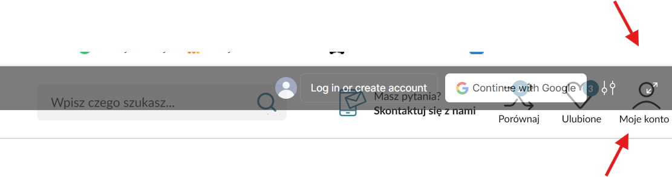
Ta ikonka u mnie przy ustawieniu monitora na 100% jest zbyt blisko krawędzi . Nie wiem czy jest to kwestia mojego monitora czy też skalowania, ale proszę o sprawdzenie skalowania.

Slide 2
Zastanawia mnie nadal główne menu. Strasznie dużo nam się w nim dzieje i wolałabym to maksymalnie uprościć i pozbyć się wszelkich zbędnych elementów. Na przykład te strzałki skierowane w dół wg mnie są zbędne i tylko zawierają miejsce. Czy możemy je usunąć??
Co jeszcze możemy zrobić aby uprościć i czyczyścić to menu?

Slide 3
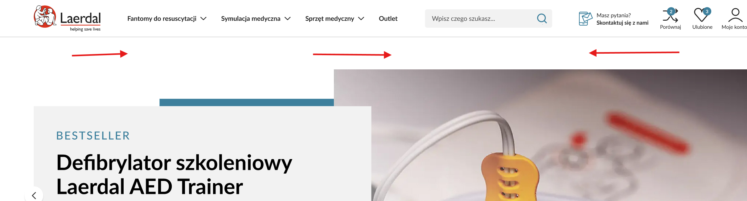
Ta przerwa jest dość duża… czy możemy ją zmniejszyć, bo zależało nam na tym aby zmniejszyć ten element, aby nie zajmował całej strony, ale nadal tylko on jest widoczny

Slide 4
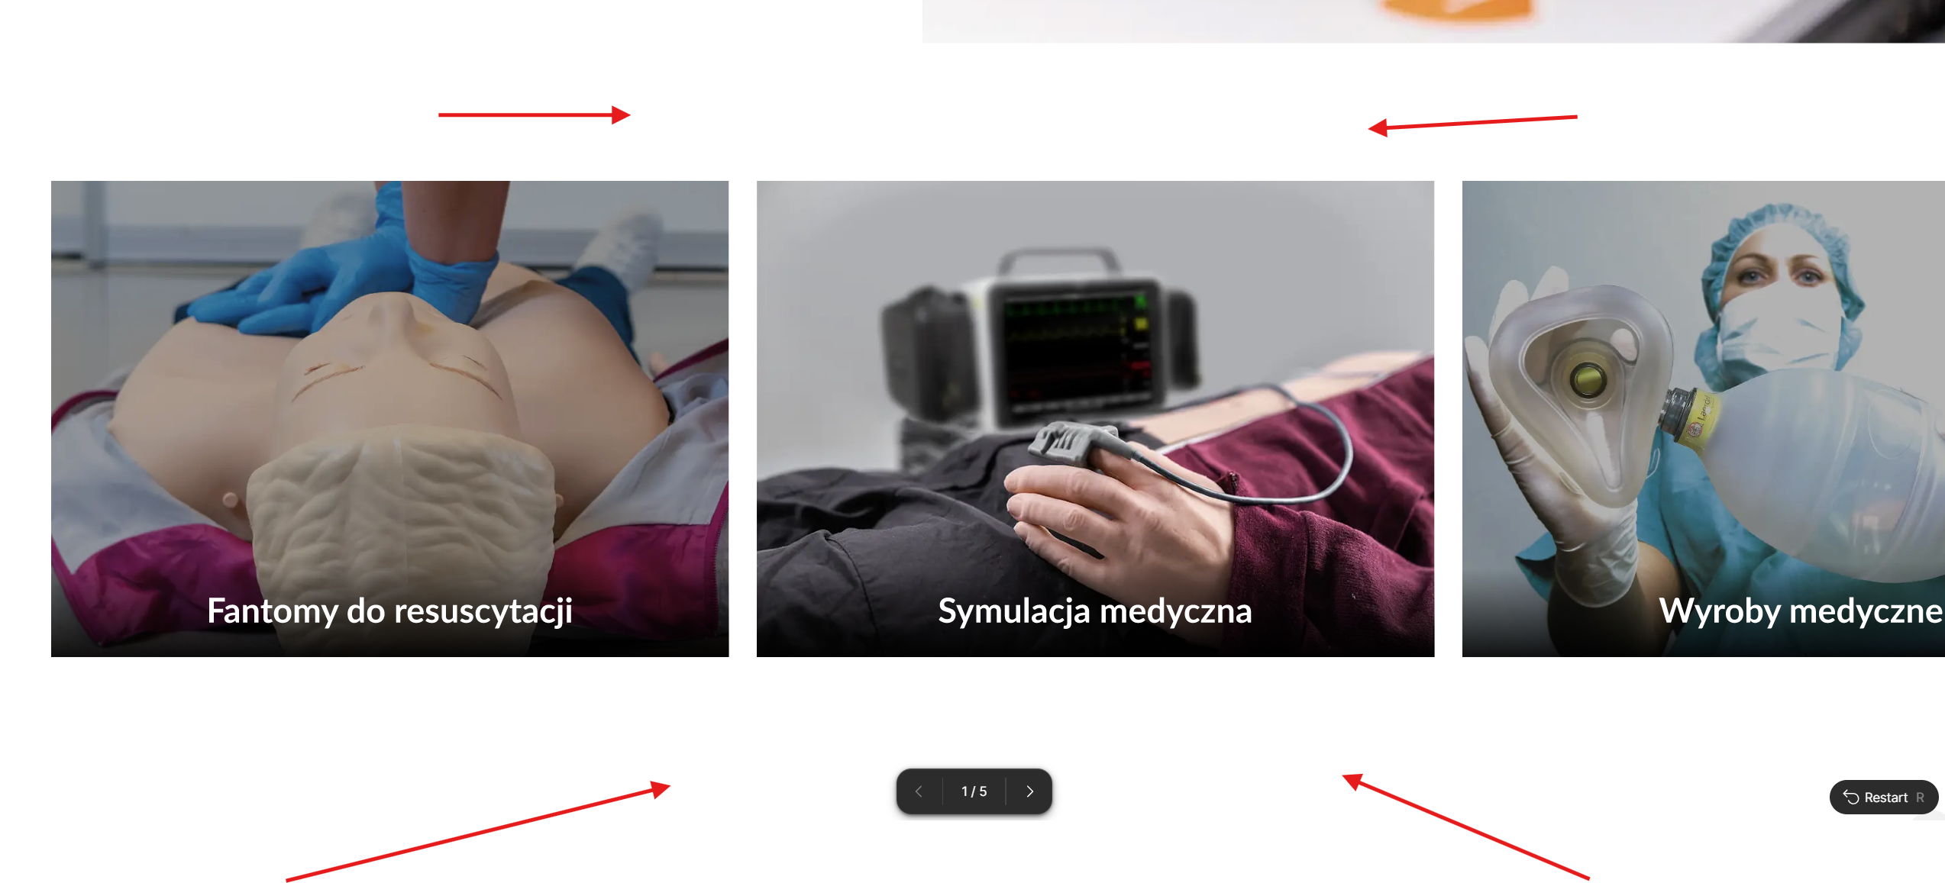
Znowu bardzo duże przerwy. Chyba zbyt duże.

Slide 5

Przy 100% na monitorze ucina mi cały prawy bok…. Przy 90% procentach dopiero cała strona jest widoczna. Nie wiem czy to tylko problem na moim monitorze, czy generalnie na innych urządzeniach też będzie występował ten błąd.

Slide 6
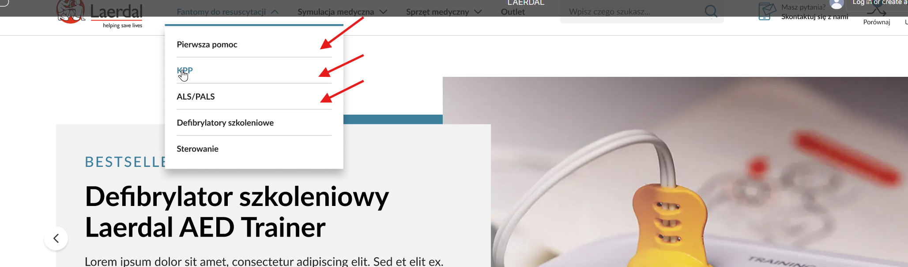
Bez tych kreseczek poproszę.

Slide 7
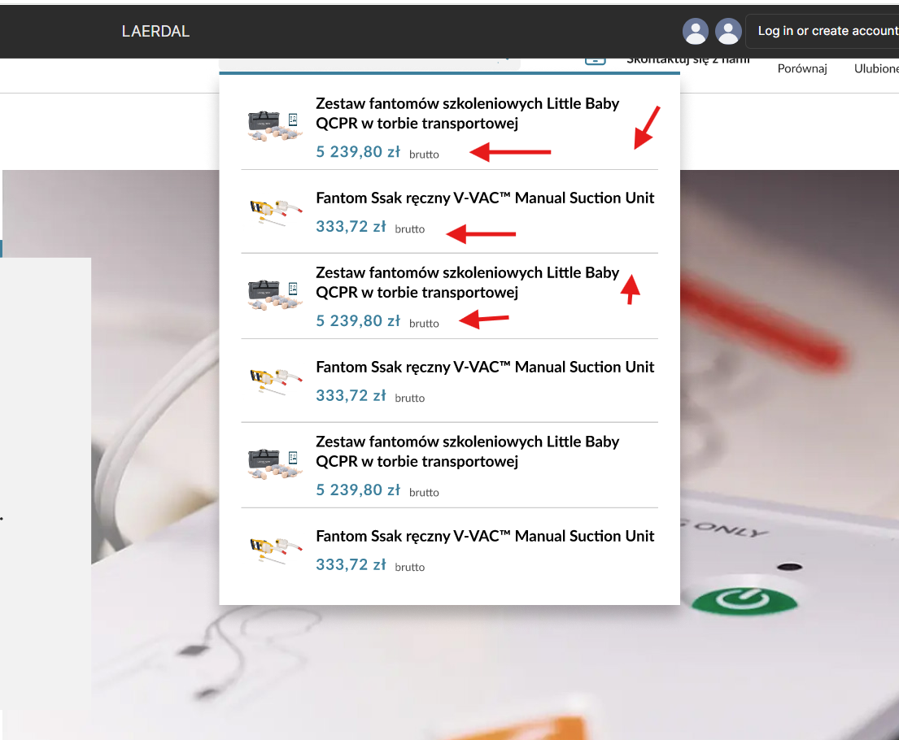
Jeśli w takim układzie miałby zostać zachowany to zdecydowanie bez cen bym pokazywała podpowiedzi oraz te szare kreseczki rozdzielające nie podobają mi się. Proszę spojrzeć na rozwiązanie wyszukiwania na https://www.patagonia.com/shop/womens .... Czy u nas dałoby się wprowadzić coś podobnego?

Slide 8
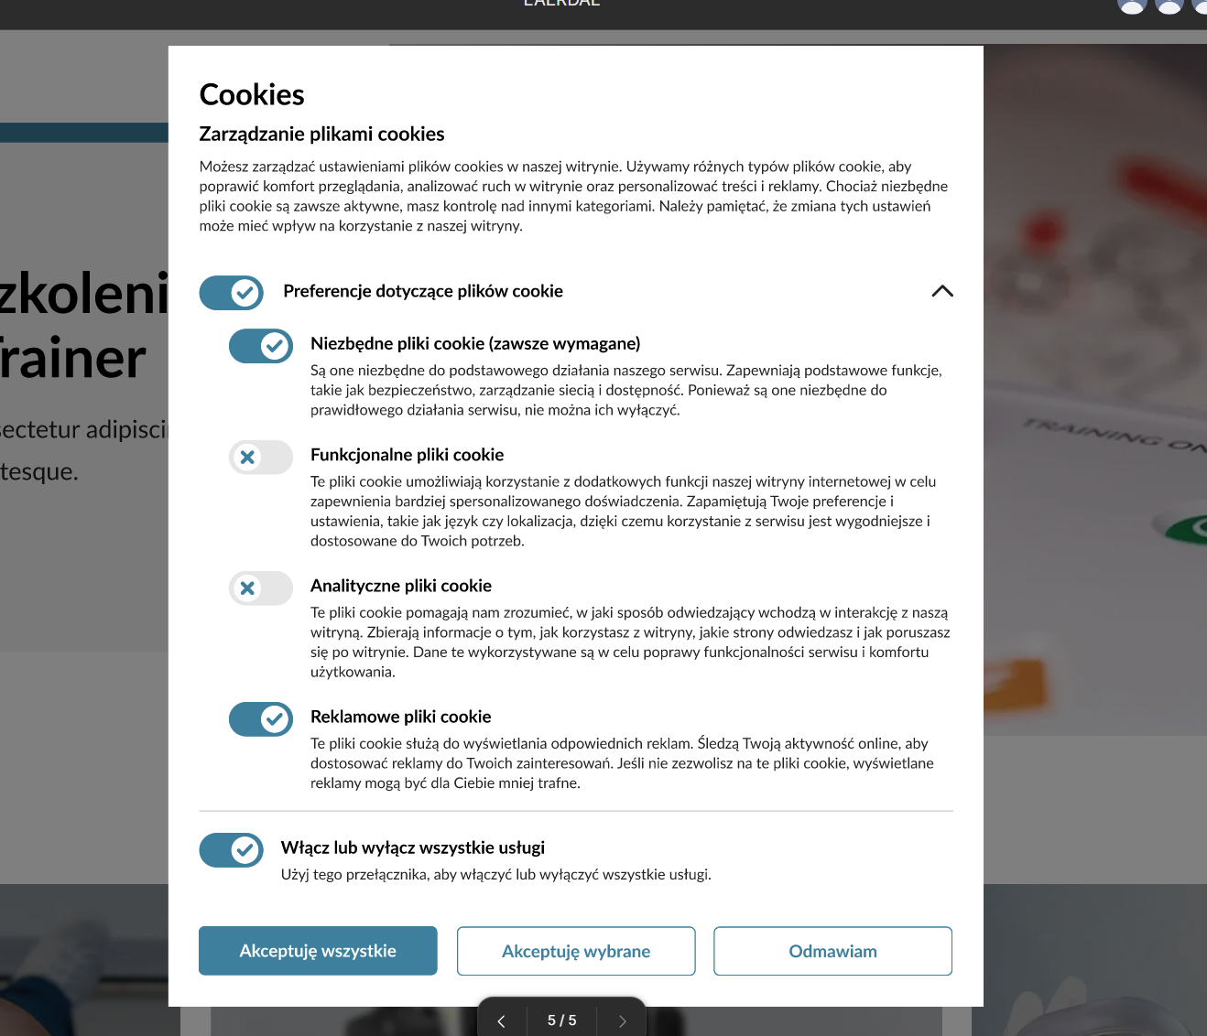
OK, bez uwag

Slide 9
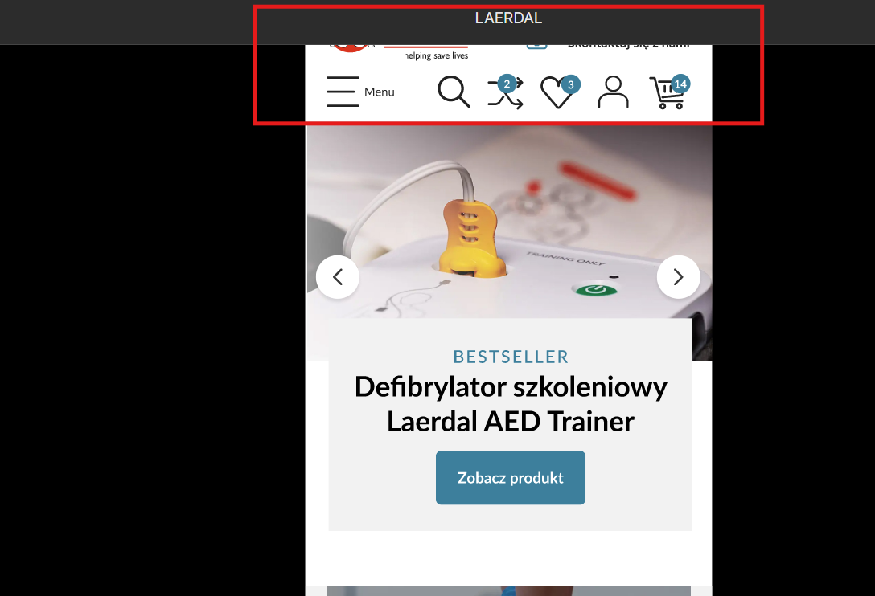
Strasznie dużo się tutaj dzieje. Strasznie ciężko się zrobiło. Czy można to jakoś uprościć? Proszę spojrzeć jeszcze na stronę mobilną patagonia, bo wydaje mi się, że prościej niż oni mają już nie można zrobić

Slide 10
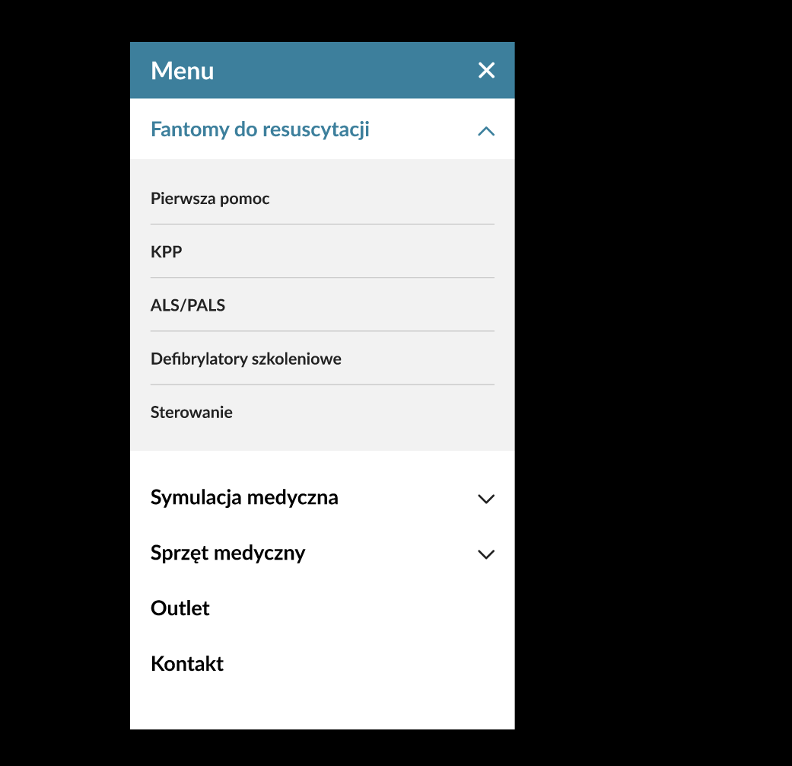
Proszę spojrzeć na tą sekcję na www.patagonia.com … czy u nas da się coś takiego zrobić? Zamiast rozwijać menu w dół, przeskakują pomiędzy kategoriami. Jeśli nie to wówczas przynajmniej usuńmy poziome kreseczki oddzielające poszczególne podkategorie.

Slide 11

Bez uwag

Slide 12
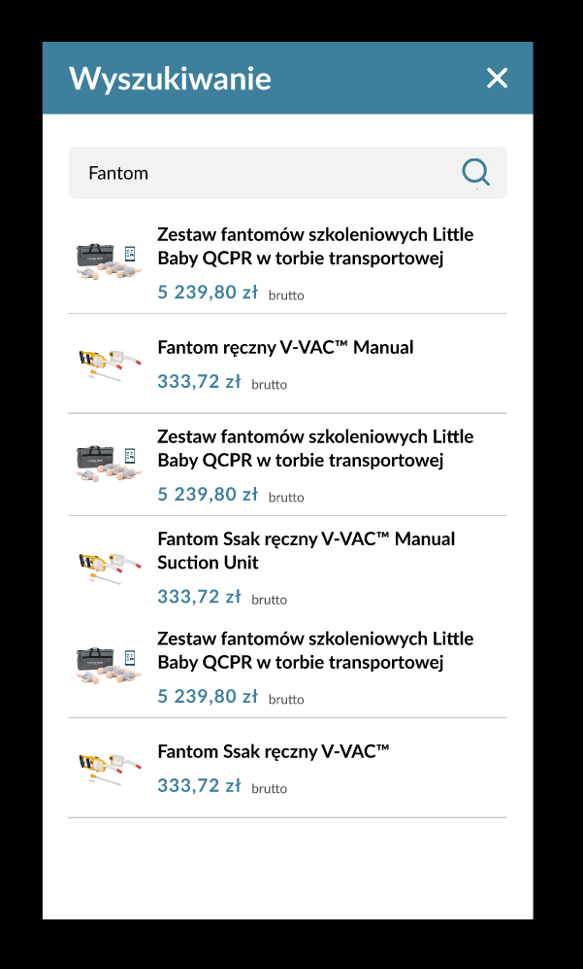
Uwagi takie same jak w przypadku strony internetowej. Sticky header and cookies – brak uwag

